Slide 1

Where Is H.D.J. My Home
정진욱 박찬희

Slide 2
Index
기획 배경 및 목표
추진 계획
개발 결과
Notes:
먼저 기획하게 된 배경과 목표에 대해 설명드리고 다음을 결과 순으로 말씀드리겠습니다

Slide 3

기획 배경 및 목표

Slide 4
기획 배경
전국적인 아파트 가격 하락 이슈
아파트 가격의 추세
Notes:
최근 전국적으로 부동산 시세가 급락하여 7사회적으로 문제가 되고 있습니다. 그래서 부동산 시장에 관심이 생겨 부동산 시세 동향을 가지고 웹 프로젝트를 만들기로 하였습니다.

Slide 5
목표
최근 아파트 가격의 동향 파악
공지사항 게재
편의시설 위치 정보 제공
Notes:
웹을 만들면서 최근 아파트 가격의 동향을 파악할 수 있도록 차트와 그래프를 만들고 지도에 약국이나 편의점 같은 편의시설의 위치 정보를 제공하고 공지사항을 게시할 수 있는 게시판을 만드는 것을 목표로 잡았습니다

Slide 6
계획
Notes:
다음으로 계획을 말씁드리겠습니다

Slide 7
계획
기획
요구 분석
기획 회의
일정 및 산출물 관리
업무 분담
디자인
디자인 기획
시안 작성
개발
프로그래밍
테스트
Notes:
먼저 어떻게 만들지 회의을 먼저 하였습니다. 기능별로 업무 분담을 하고 매일매일 진행도에 따라 일정을 짜고 산출물을 깃에 올리면서 관리하였습니다. 그리고 웹 디자인을 어떻게 할지 논의 하였고 어느정도 시안이 잡힌 후 개발에 들어갔습니다.

Slide 8
개발 결과
Notes:
다음으로 결과를 말씀드리겠습니다

Slide 9
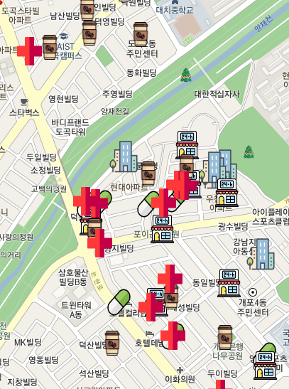
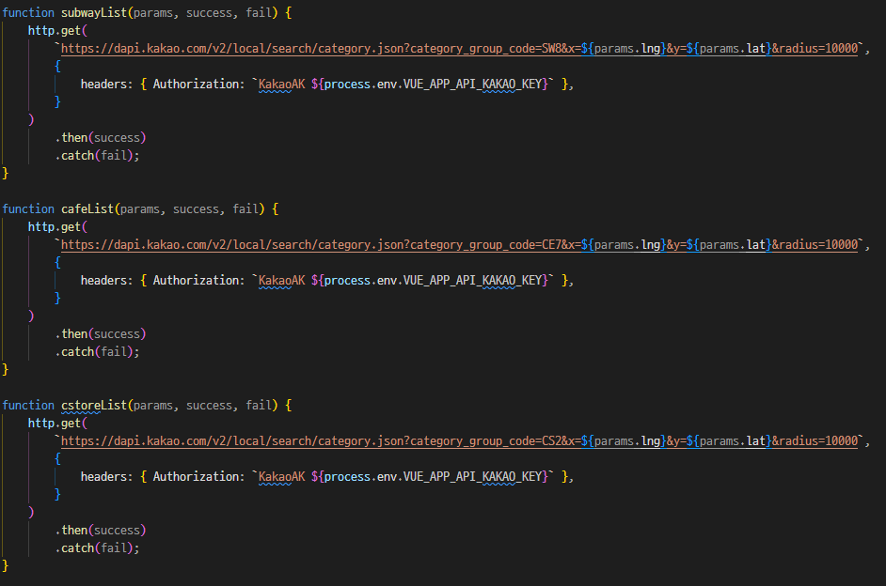
API
KAKAO
지하철
카페
편의점
약국
병원
Notes:
저희조는 카카오api로 지하철 카페 편의점 약국 병원이 지도에 마커로 뜨게 만들었습니다.

Slide 10
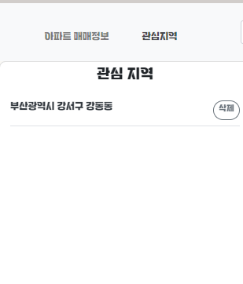
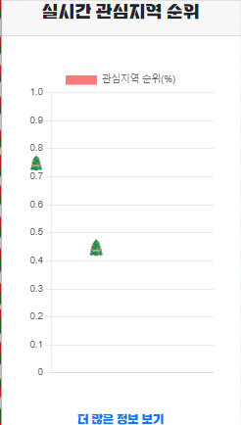
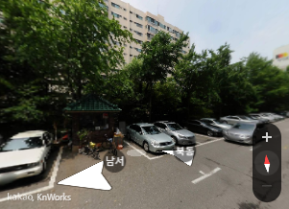
API
KAKAO
관심지역 추가
삭제
순위
로드뷰
Notes:
그리고 관심지역을 추가 삭제 할 수 있게 하였고 그리고 어떤 지역을 유저들이 관심지역으로 설정했는지 볼 수 있게 순위도 나타낼 수 있게 하였고 아파트 정보에 로드뷰를 띄워 볼 수 있게 하였습니다

Slide 11
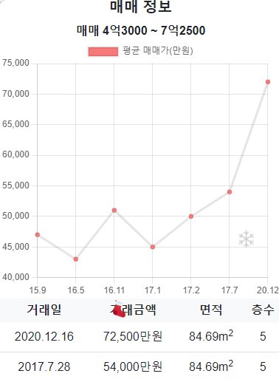
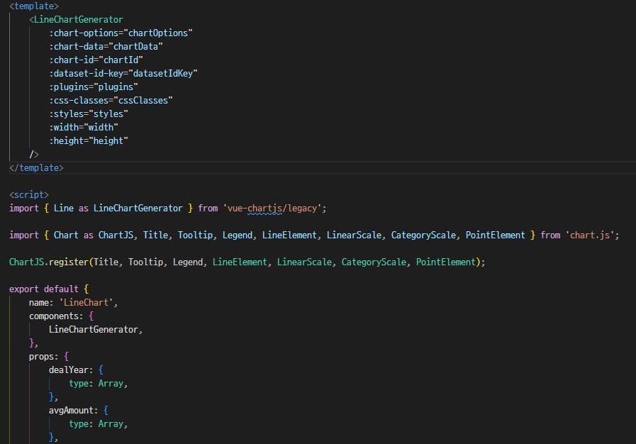
API
Chart.js
거래동향을 보기 위해 차트로 Chart.js를 이용하여 표시
Notes:
그리고 아파트 가격 동향을 보기 위해 chart.js를 이용해서 그래프로 표현하였고 그 아래로 목록을 표현할 수 있게 하였습니다.

Slide 12
시연 영상
Notes:
마지막으로 시연영상 보여드리겠습니다

Slide 13
THANK YOU

